Slide 1
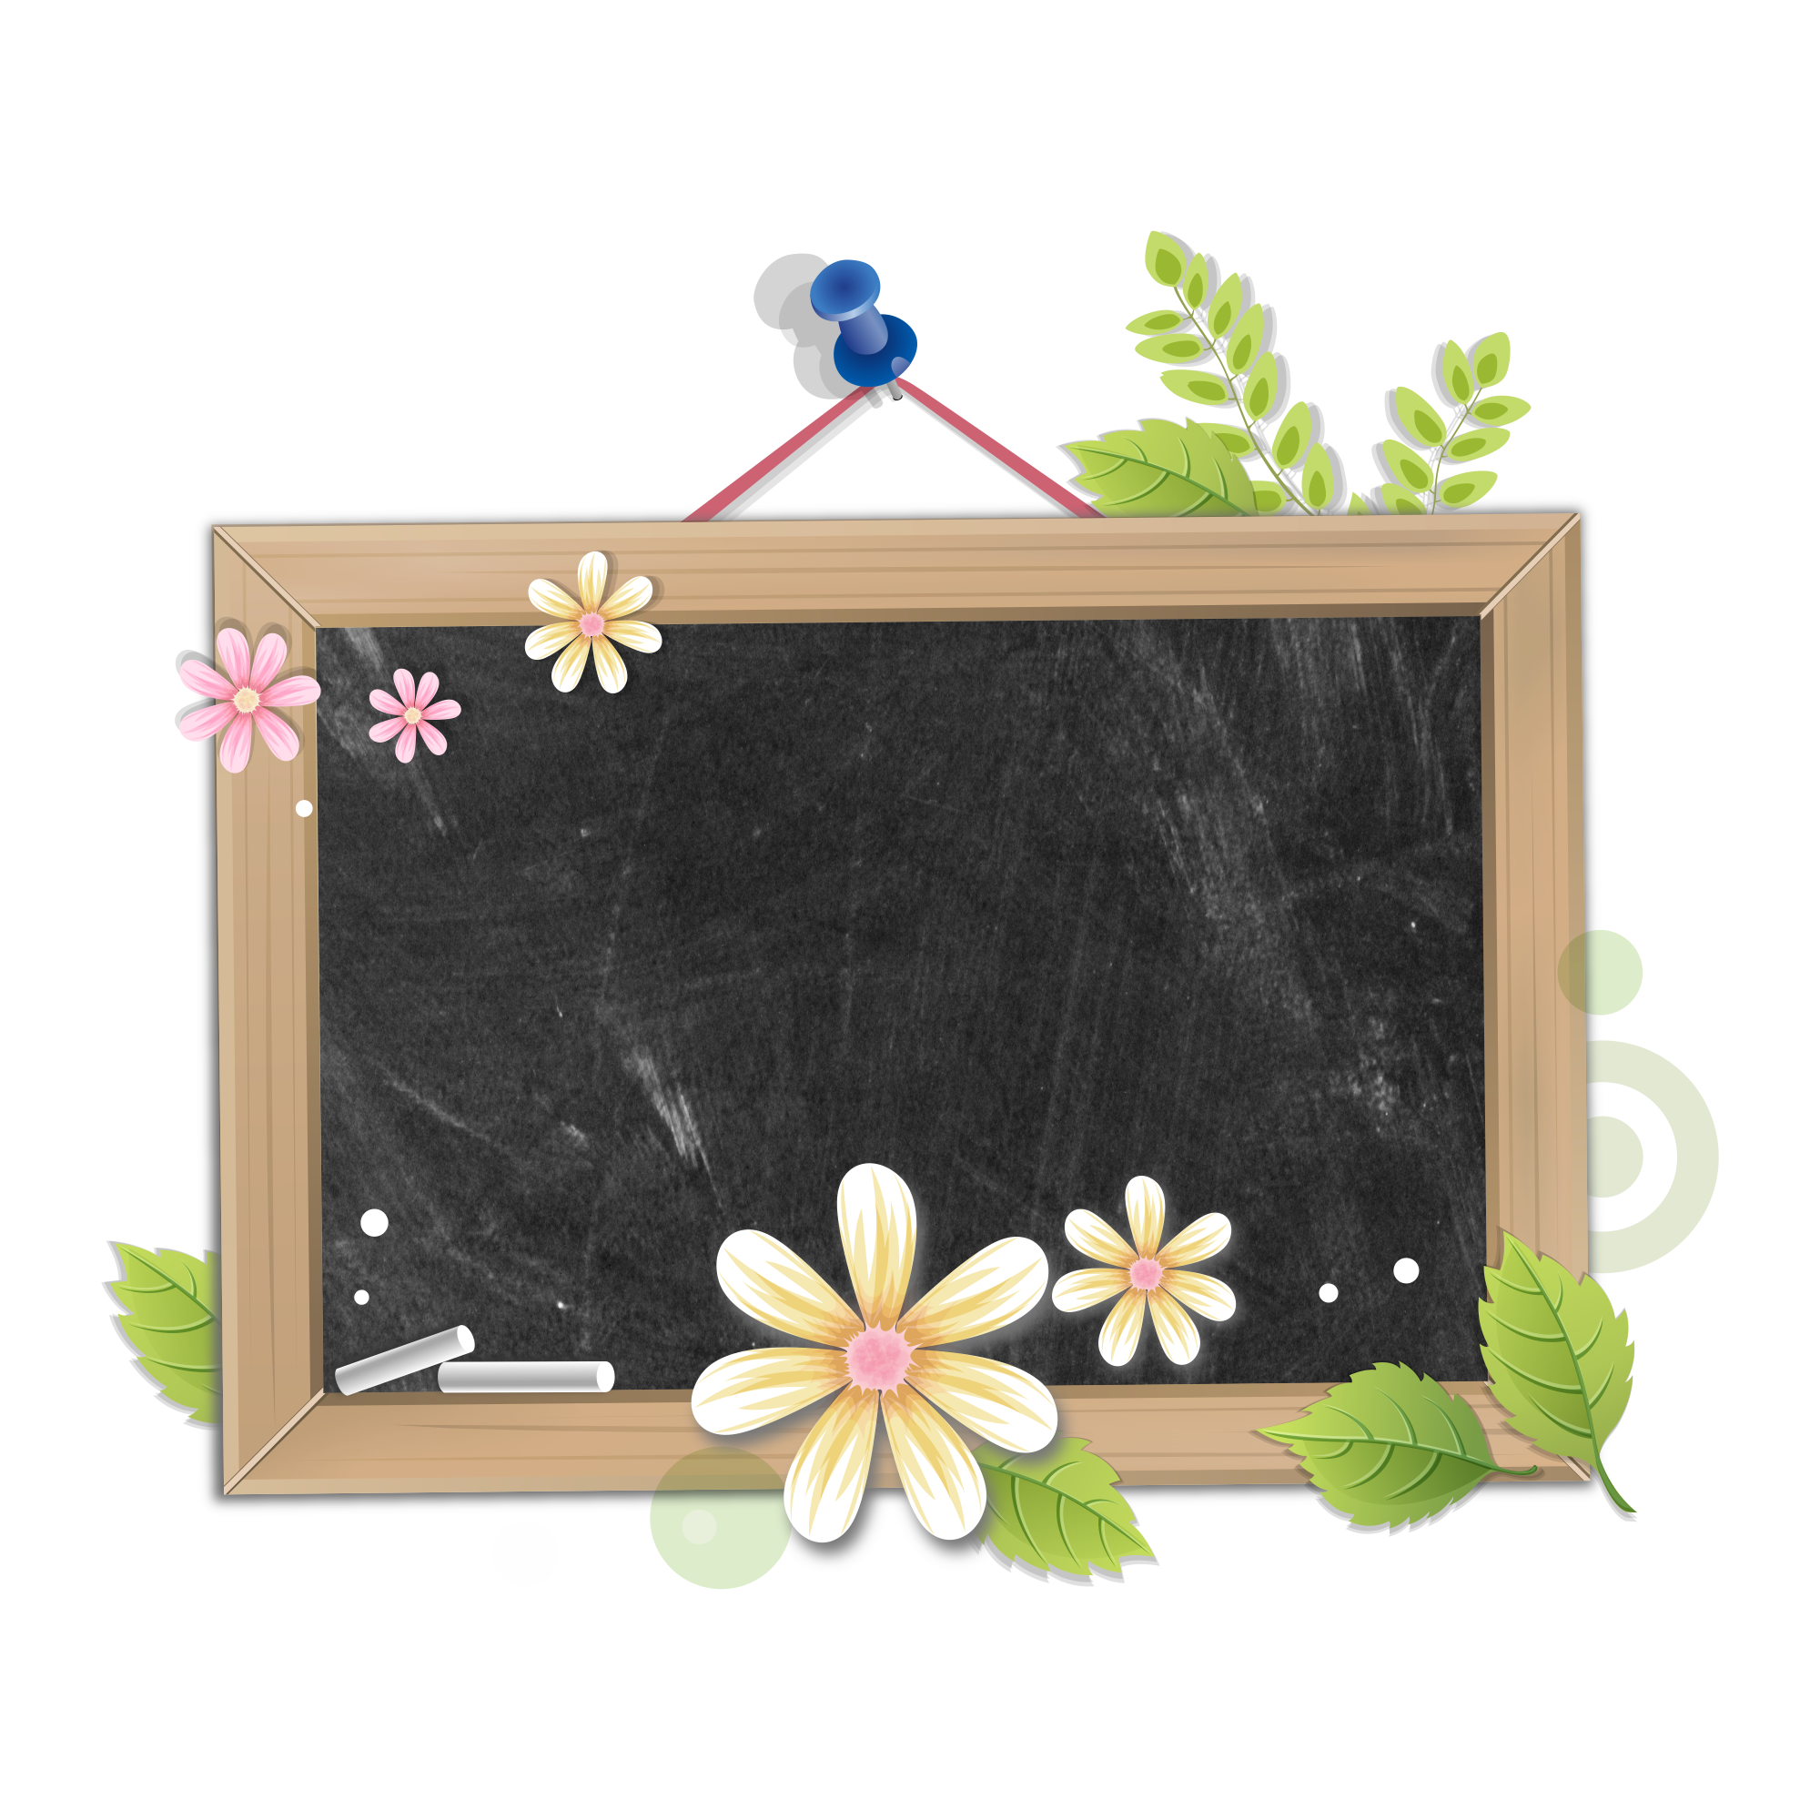

Slide 2
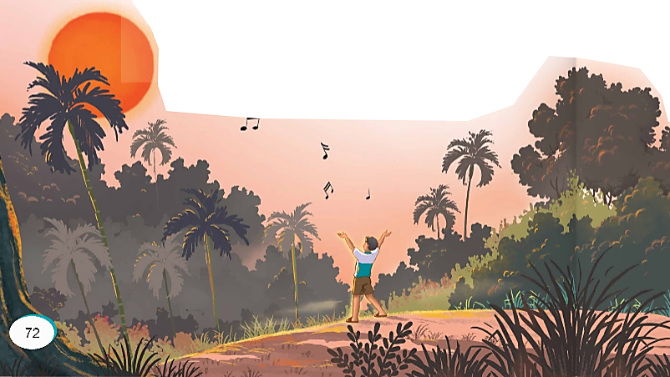
Notes:
Ngoài sức mạnh vô tận, mặt trời còn tạo ra những cảnh đẹp tuyệt vời cho Trái đất của chúng mình, cảnh đẹp đó là gì, bài học ngày hôm này chúng mình sẽ tìm hiểu nhé

Slide 4
Không hiểu sao, tôi thức dậy rất sớm. Sương mù như tấm khăn voan mỏng màu sữa bay la đà trên những khóm cây quanh vườn, trùm lắp một khoảng sân. Tôi chợt nhận ra, trên những ngọn cau cao, chim sẻ thi nhau cất tiếng hót. Tôi lắng tai nghe. Dàn đồng ca chim sẻ khi bổng khi trầm, khi nhanh khi chậm, xôn xao vòm không gian. Chúng đang hát về cái gì vậy? Tôi không thể biết được. Nhưng rõ ràng là chúng đã trông thấy một cái gì đó mà tôi không thể cùng trông thấy được.
Tôi ngước nhìn về phương đông, sau vòm cây xanh thẫm bỗng nhô lên nửa vành mũ màu đỏ. Chiếc mũ đỏ to lớn nhô dần lên trên nền trời buổi sớm. Cuối cùng chiếc mũ đỏ bay lên khỏi vòm cây. Đấy là vầng mặt trời. Vầng mặt trời giống một chiếc mâm đồng đỏ bay từ từ chiếm lĩnh nền trời xa, rộng. Chim sẻ càng cất cao giọng, chiếc mâm đồng đỏ càng nhích dần lên.
Vầng mặt trời đã lên từ bao giờ? Chắc là nó đã nhô lên khỏi mặt biển trước khi nhô lên khỏi vòm cây. Trái tim tôi bỗng vang lên một bài ca hoà với bài ca của những con chim sẻ trên trời cao. Bài ca về mặt trời.
Mâm đồng đỏ. Mâm đồng đỏ
Suốt đêm tắm biển
Làm nước biển sôi
Ngày trở về trời
Mâm đồng không nguội
Mâm đồng đỏ chói.
Mặt trời. Mặt trời...
(Theo Nguyễn Trọng Tạo)

Slide 5
1
Từ đầu đến trông thấy được
Bài đọc này được chia làm bao nhiêu đoạn?
2
Tiếp theo đến càng nhích dần lên.
3
Còn lại.

Slide 6
màu sữa
lè tè
bổng
xanh thẫm
vành mũ
chiếm lĩnh

Slide 7
Sương mù như tấm khăn voan mỏng màu sữa/ bay la đà trên những khóm cây quanh vườn,/ trùm lấp một khoảng sân;//

Slide 8
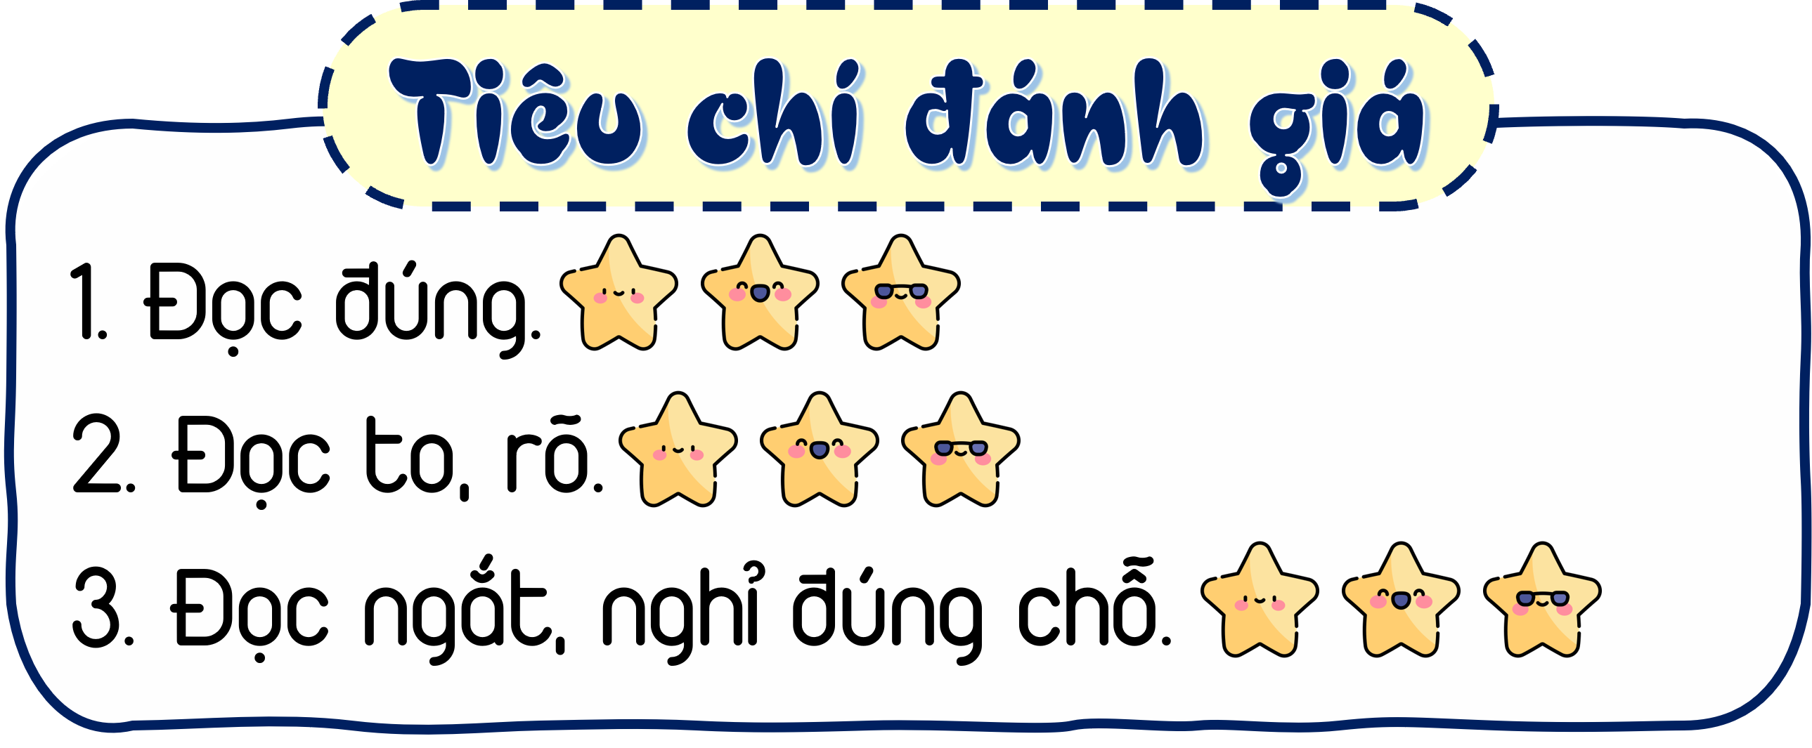
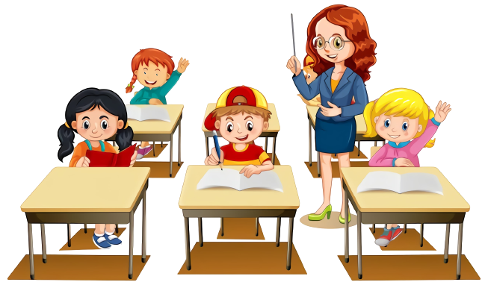

Slide 10
1. Đàn chim sẻ làm gì khiến nhân vật “tôi” chú ý? Nhân vật “tôi” nghĩ gì về chuyện đó?
Nhân vật “tôi” chú ý đến những chú chim sẻ đang thi nhau cất tiếng hót trên những ngọn cau cao, tiếng chim khi bồng khi trầm làm xôn xao không gian.
Nhân vật “tôi” nghĩ đàn chim sẻ hót xôn xao như vậy bì đang trông thấy một điều gì đó mà nhân vật “tôi” ở thấp quá chưa nhìn ra được.

Slide 11
2. Cảnh mặt trời mọc được miêu tả như thế nào?
Đầu tiên: mặt trời nhô lên sau vòm cây xanh thẫm như một vành mũ màu đỏ.
Cảnh mặt trời mọc
Sau đó: chiếc mũ đỏ to lớn nhô dần lên trên nền trời.
Cuối cùng: mặt trời bay lên khỏi vòm cây, to và đỏ giống như một chiếc mâm đồng; vầng mặt trời bay từ từ chiếm lĩnh nền trời xa, rộng.

Slide 12
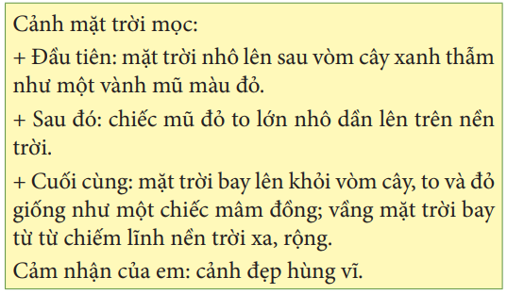
3. Vì sao nhân vật “tôi” liên tưởng mặt trời như chiếc mũ đỏ rồi lại như chiếc mâm đồng đỏ?

Slide 14
4. Khi phát hiện ra vầng mặt trời như chiếc mâm đồng đỏ, cảm xúc của nhân vật “tôi” như thế nào? Em suy nghĩ gì về bài hát của nhân vật “tôi”?
Khi phát hiện ra vầng mặt trời như chiếc mâm đồng đỏ, cảm xúc của nhân vật “tôi” dâng trào, khiến cho trong trái tim của nhân vật “tôi” vang lên tiếng hát. Đó là một bài hát rất độc đáo, giàu hình ảnh, chứa chan cảm xúc.

Slide 15
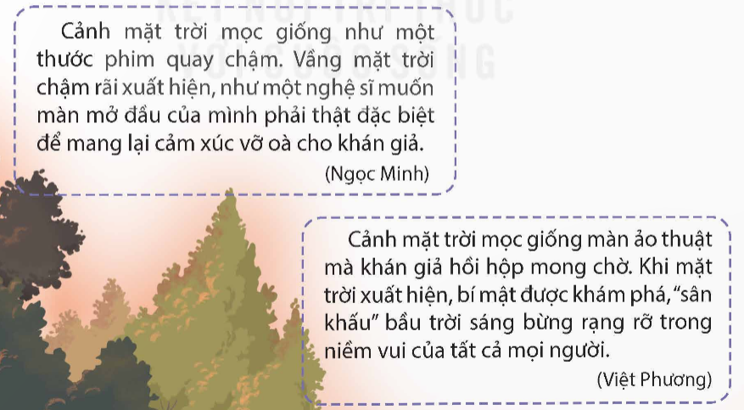
5. Khi đọc đoạn văn tả mặt trời mọc, có hai bạn nhỏ đã nêu ý kiến như dưới đây. Em thích ý kiến của bạn nào hoặc có ý kiến nào khác? Vì sao?
Em thích đoạn văn tả mặt trời mọc của bạn Việt Phương. Vì em thấy đoạn văn này có cách miêu tả dí dỏm, vui tươi thông qua cách tả mặt trời mọc như màn ảo thuật, được nhiều người chờ đón, háo hức.

Slide 16
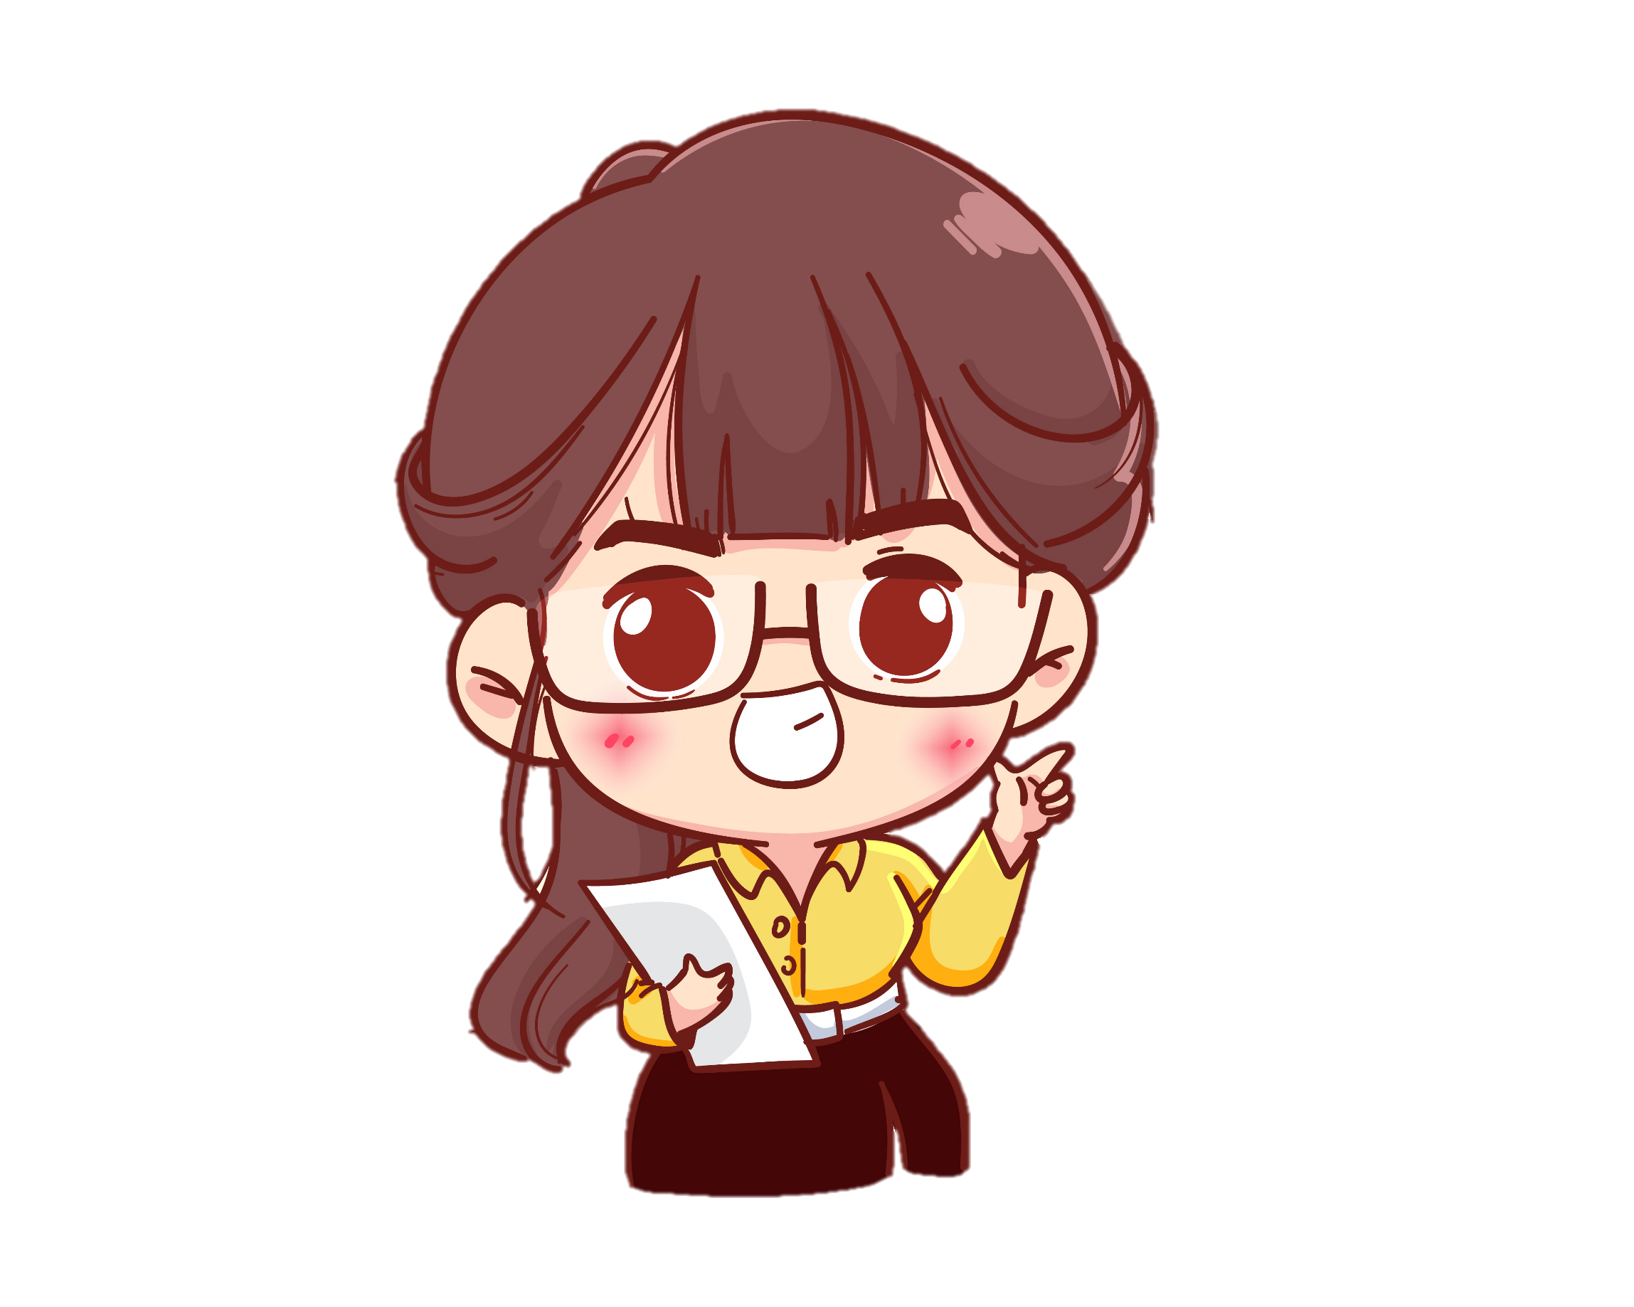
Bài đọc Bài ca về mặt trời cho thấy sự quan sát, cảm nhận tinh tế, trí tưởng tượng phong phú cùng niềm vui, niềm hân hoan của nhân vật “tôi” trước cảnh mặt trời mọc. Qua con mắt của nhân vật “tôi”, mặt trời hiện lên với vẻ đẹp vô cùng kì diệu, thơ mộng.

Slide 18
Thứ duy nhất từ kim loại là lam đồng (lưỡi gà).
Đọc diễn cảm ở những đoạn văn nói lên cảm xúc của nhân vật, giọng điệu bồi hồi, nhớ nhung, sâu lắng về những cảnh vật ấy; nhấn giọng ở các từ như: cái gì vậy, rõ ràng là, từ bao giờ, chắc là, bỗng...

Slide 19
Thứ duy nhất từ kim loại là lam đồng (lưỡi gà).

Slide 20
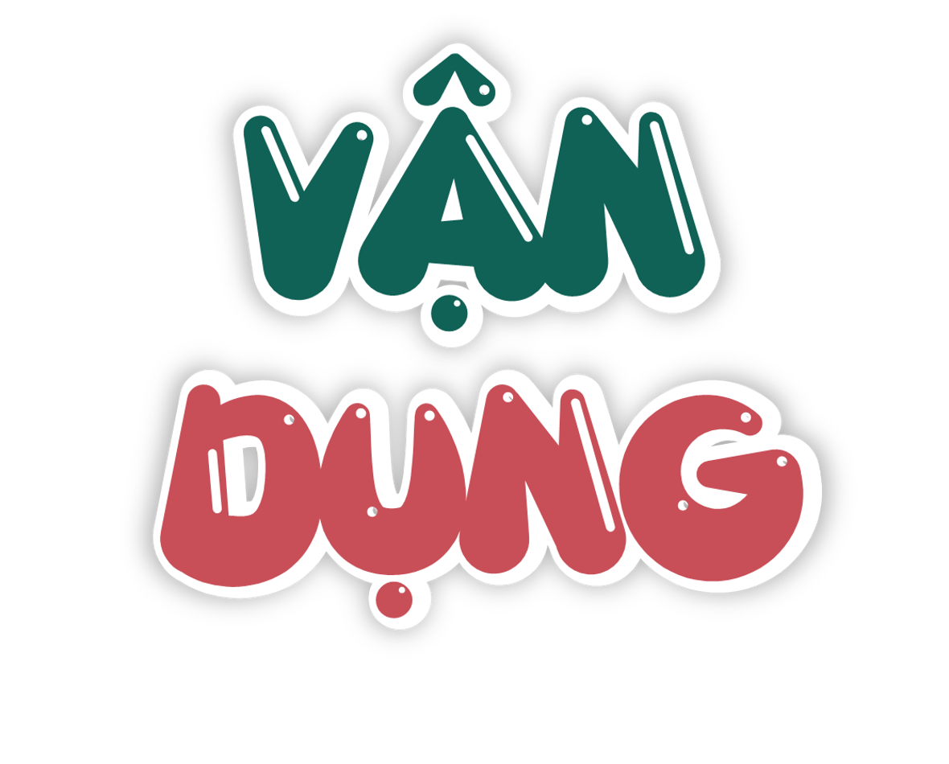

Slide 21
Em hãy nêu cảm nhận của em
về cảnh mặt trời mọc trong câu chuyện và tâm trạng của bạn nhỏ khi hát vang bài ca về mặt trời?

Slide 22
Dặn dò
Luyện đọc và ghi nhớ
nội dung bài đọc.

Slide 23
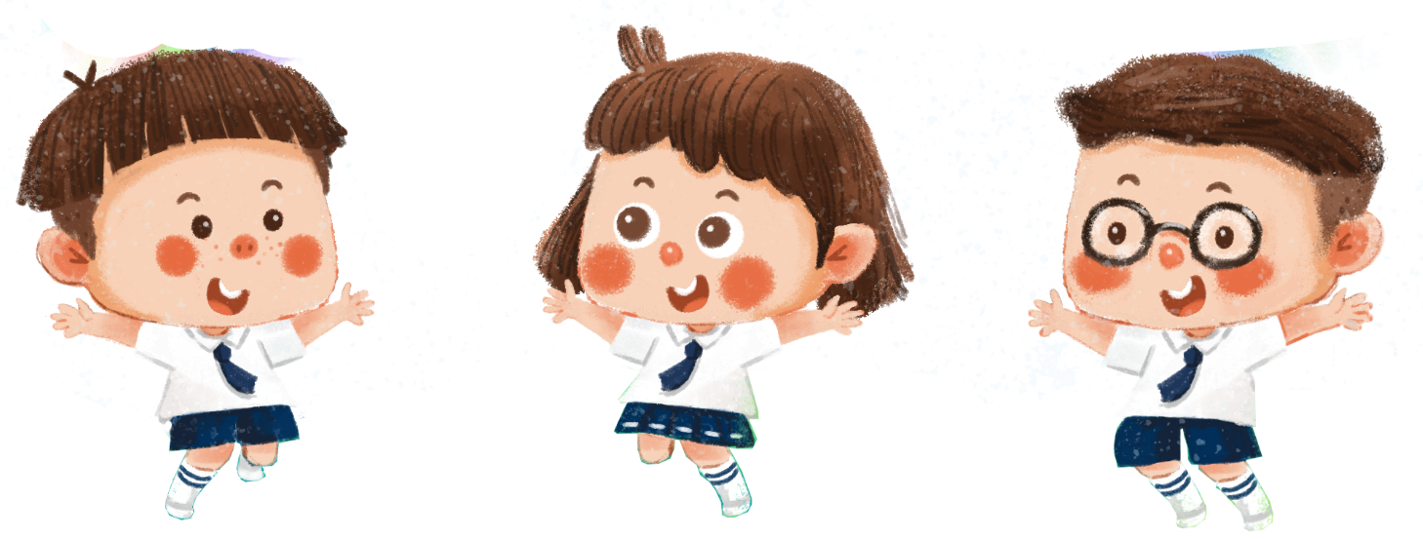
Bích

